Slide 1
第三章
HTML5 的二维和三维绘图

Slide 2
第一节 HTML5的二维绘图
CANVAS

Slide 3
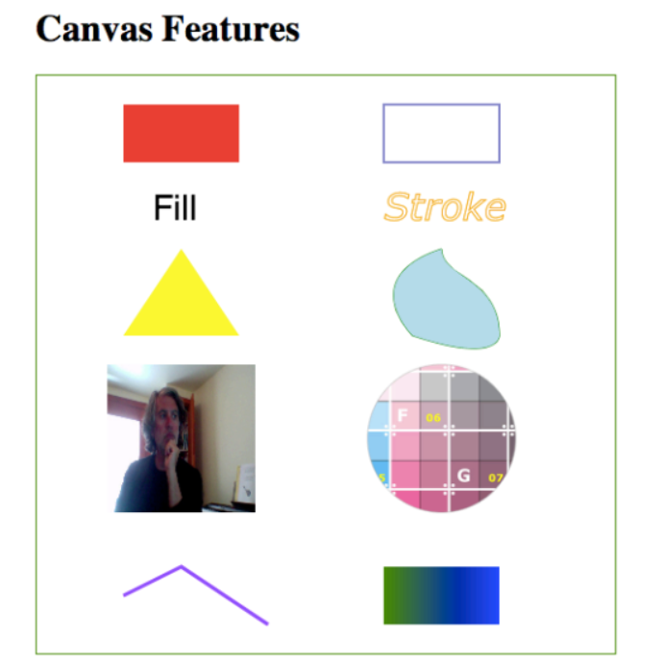
Canvas 的默认大小为300像素×150像素（宽×高，像素的单位是px）。但是，可以使用HTML的高度和宽度属性来自定义Canvas 的尺寸。为了在 Canvas 上绘制图形，我们使用一个JavaScript上下文对象，它能动态创建图像（ creates graphics on the fly）。

Slide 4
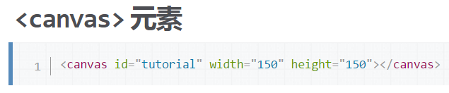
<canvas> 看起来和 <img> 元素很相像，唯一的不同就是它并没有 src 和 alt 属性。实际上，<canvas> 标签只有两个属性—— width和height。这些都是可选的，并且同样利用 DOM properties 来设置。当没有设置宽度和高度的时候，canvas会初始化宽度为300像素和高度为150像素。该元素可以使用CSS来定义大小，但在绘制时图像会伸缩以适应它的框架尺寸：如果CSS的尺寸与初始画布的比例不一致，它会出现扭曲。

Slide 5
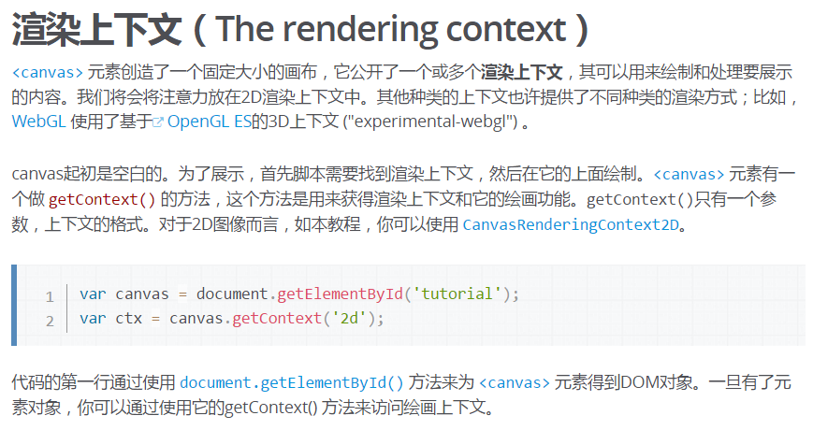

Slide 6
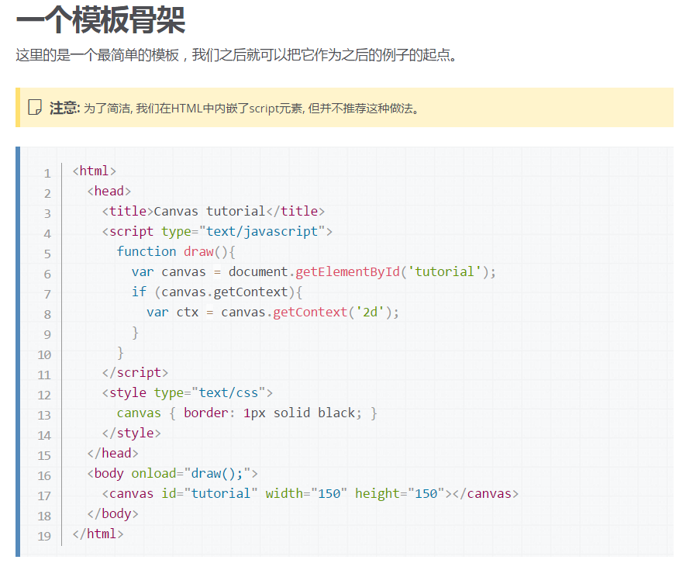

Slide 7
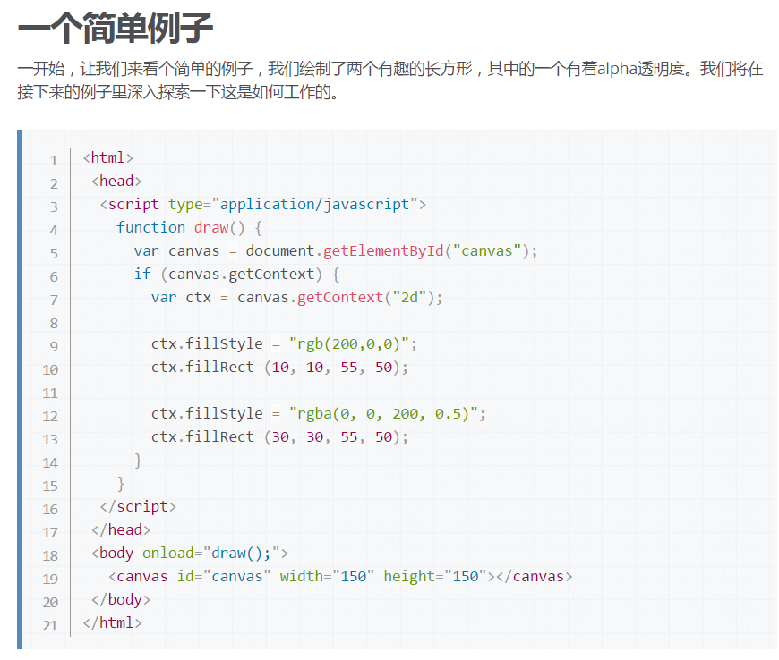


Slide 8
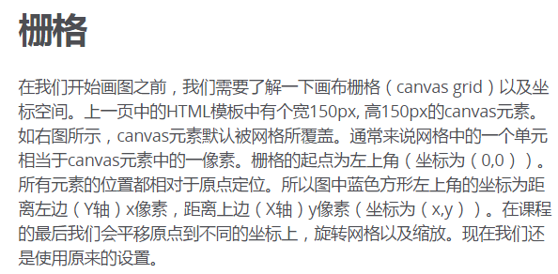
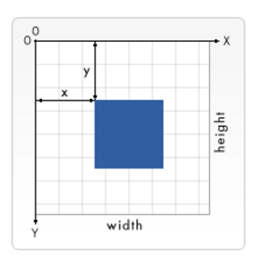

Slide 9

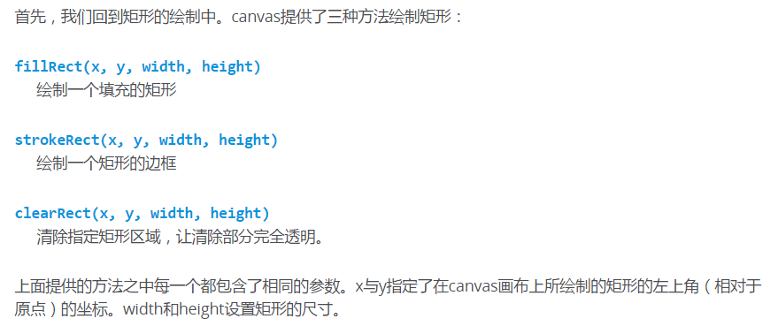

Slide 10
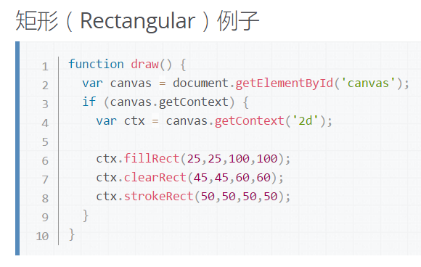
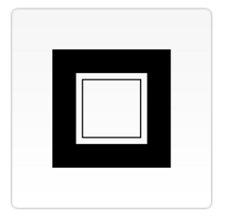
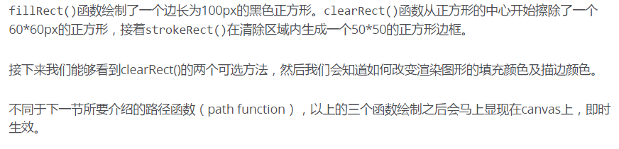

Slide 11
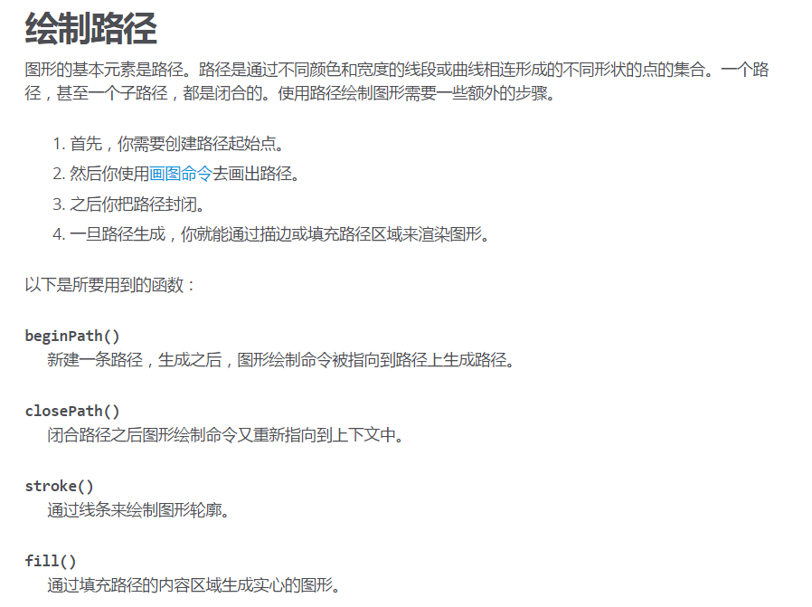

Slide 12
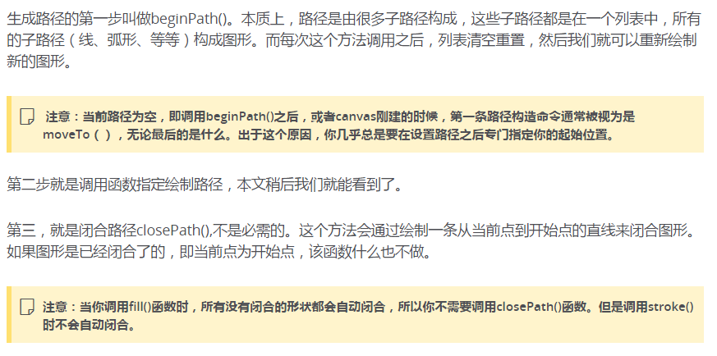

Slide 13
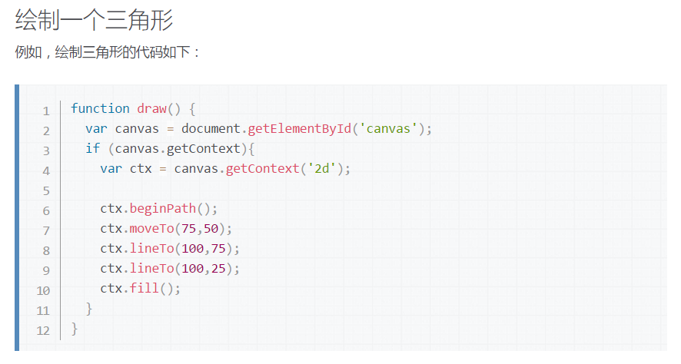

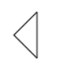
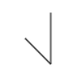
如果第10行改为:
ctx.closePath();
ctx.stroke();
如果第10行改为
ctx.stroke();

Slide 14
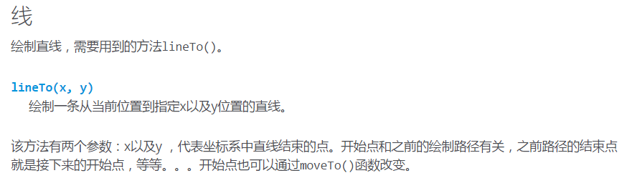
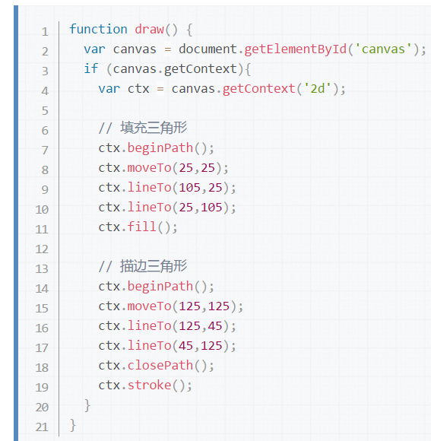
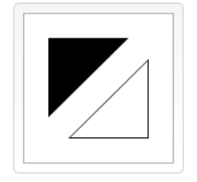

Slide 15
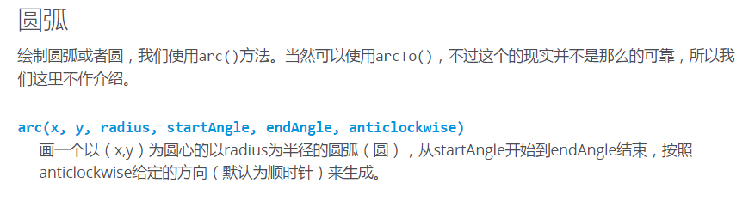
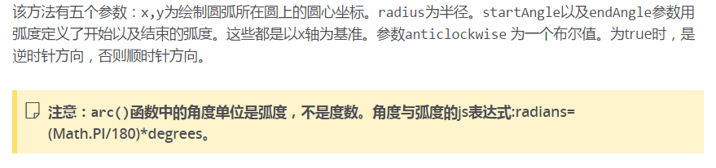

Slide 16
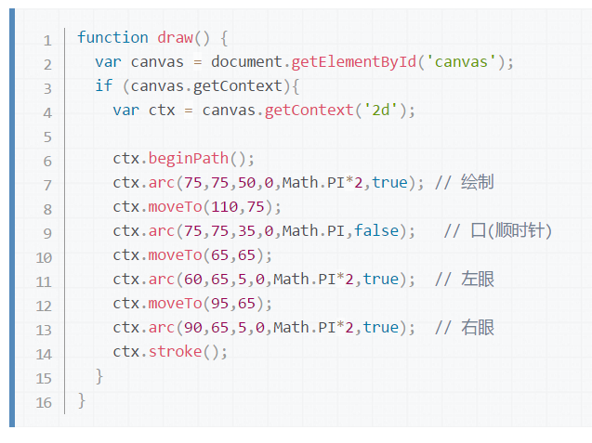


Slide 17
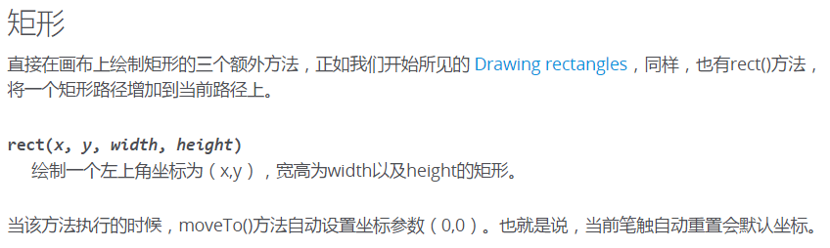

Slide 18
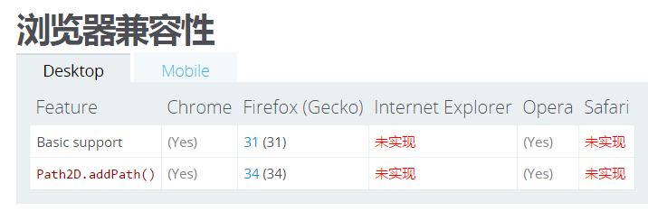
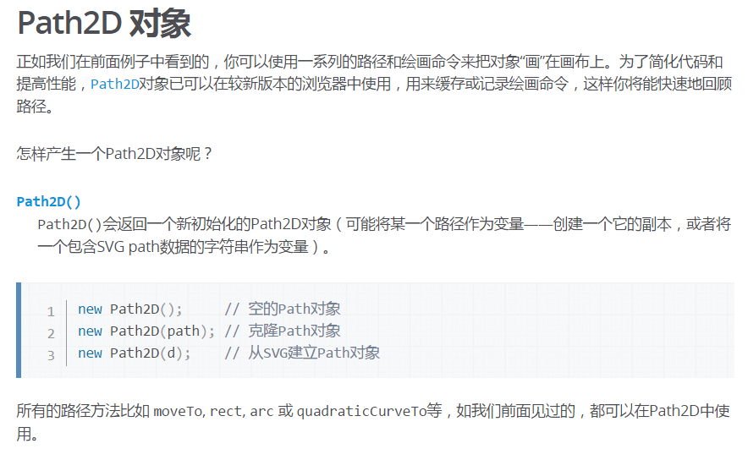

Slide 19
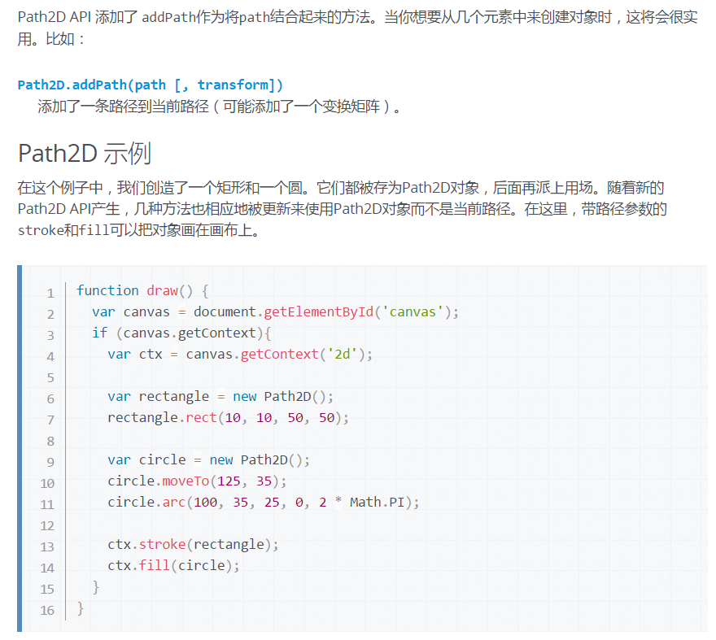
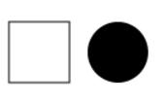

Slide 20
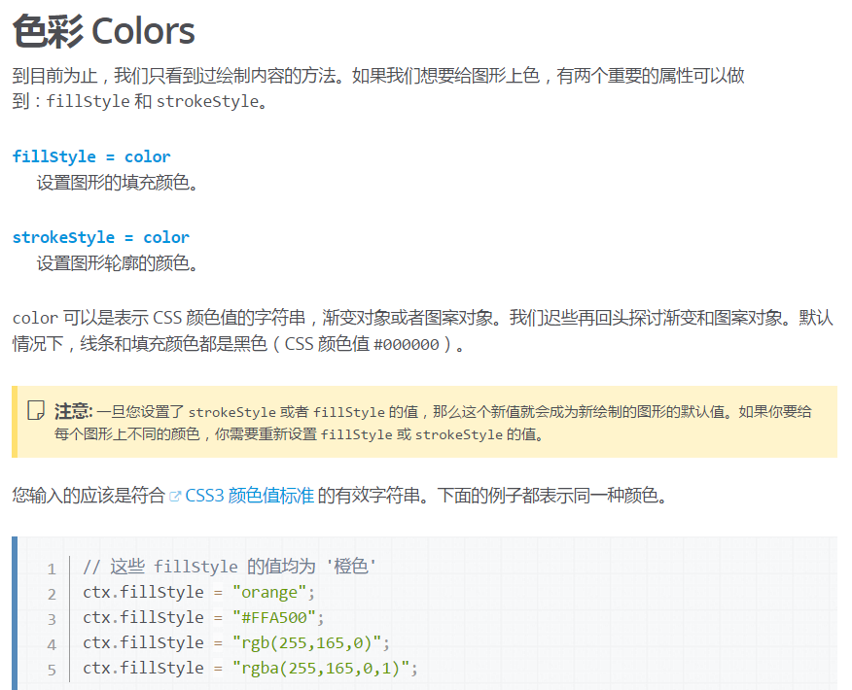

Slide 21
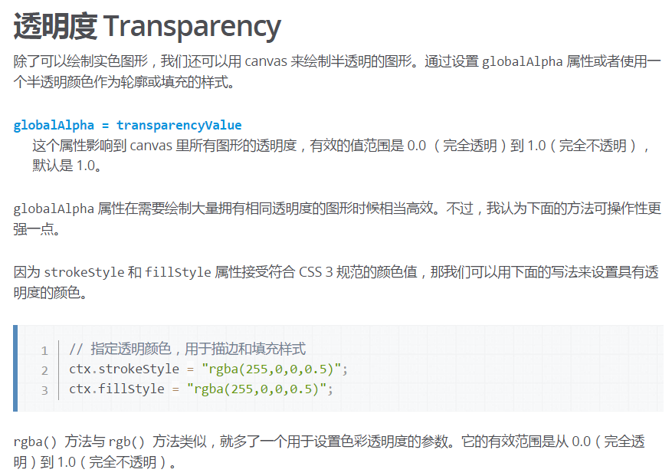

Slide 22
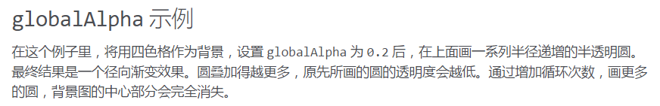
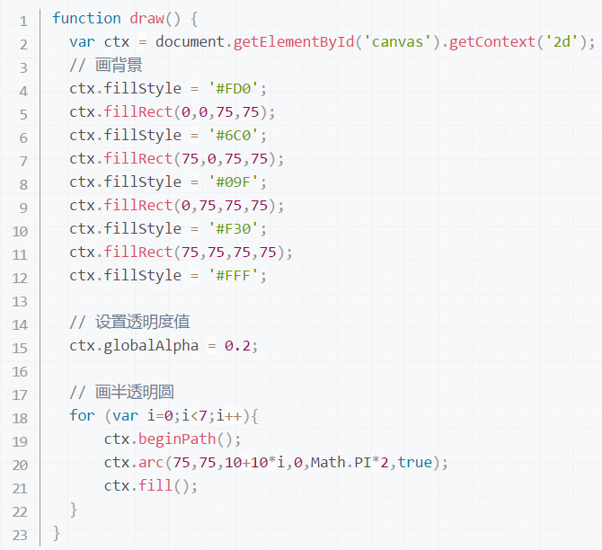


Slide 23
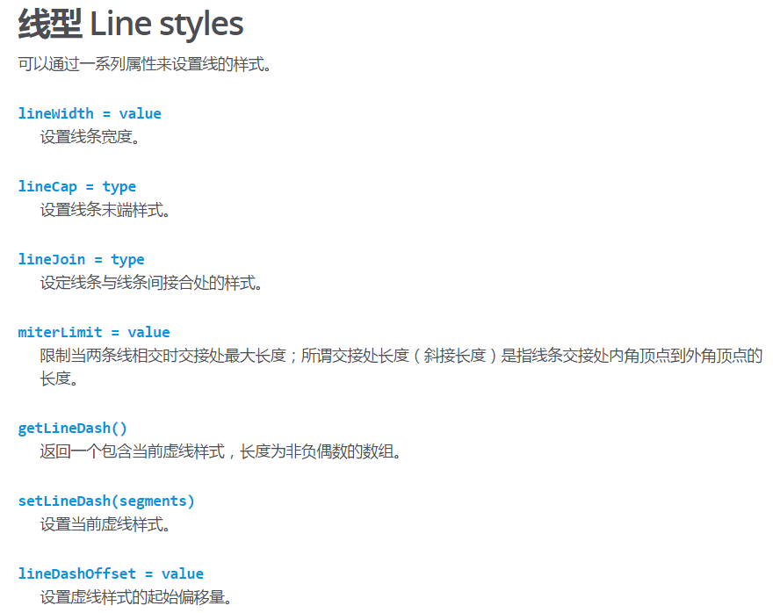

Slide 24
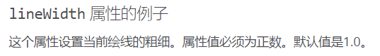
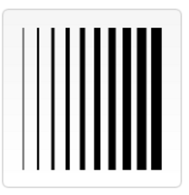
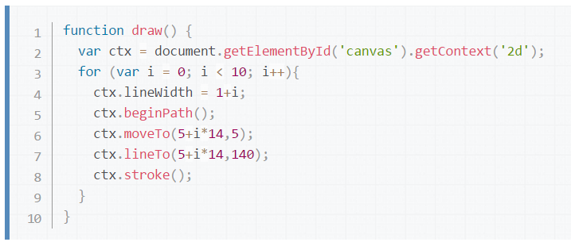
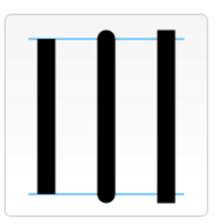
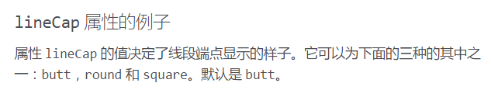

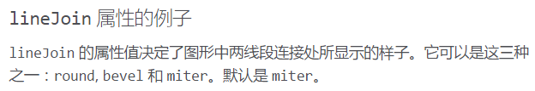

Slide 25
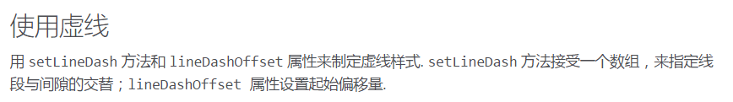
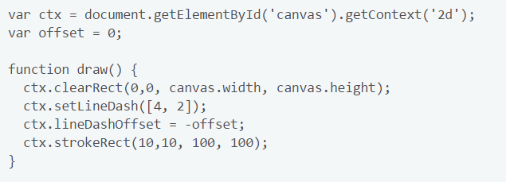


Slide 26
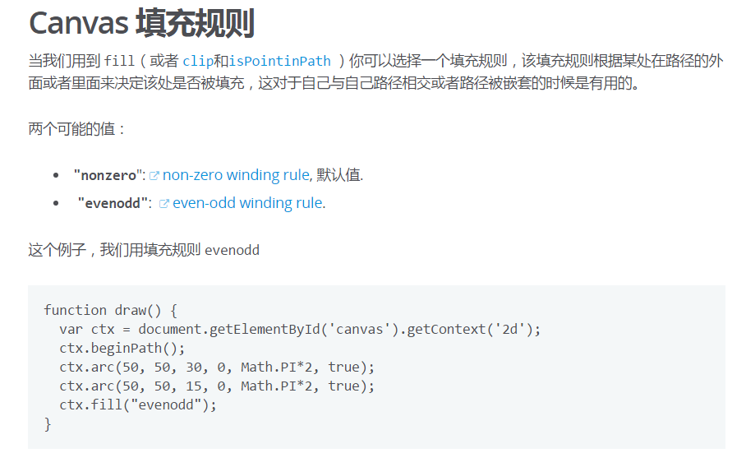


Slide 27
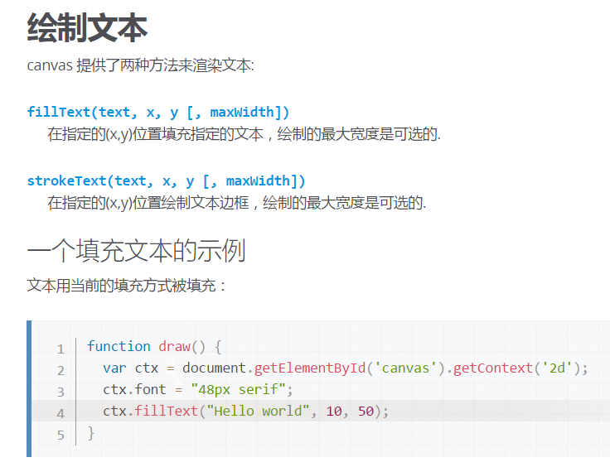
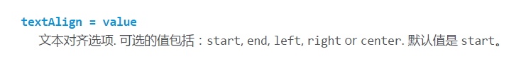
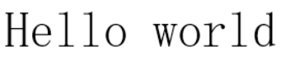

第4行改为:
ctx.strockText(“Hello world”,10,50);

Slide 28
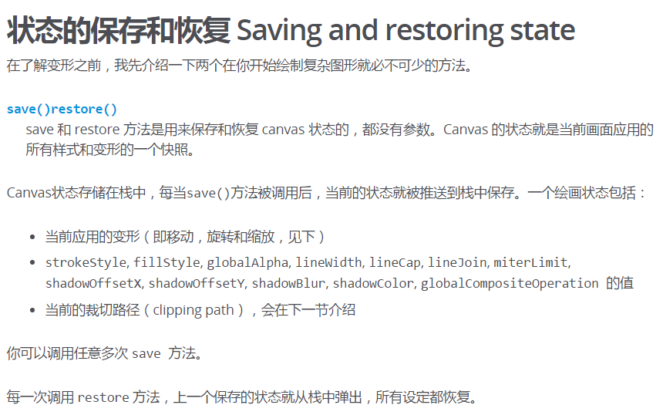

Slide 29
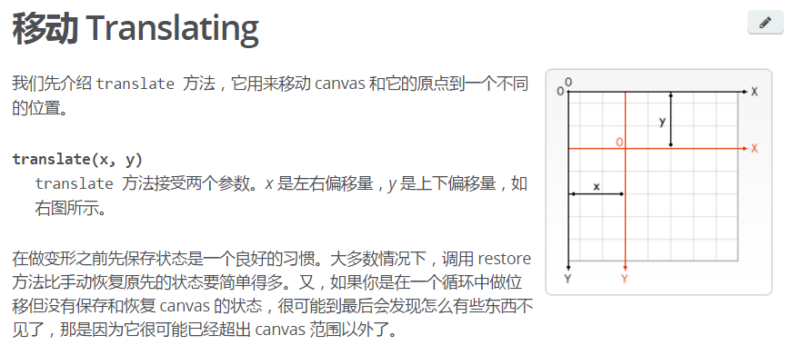

Slide 30
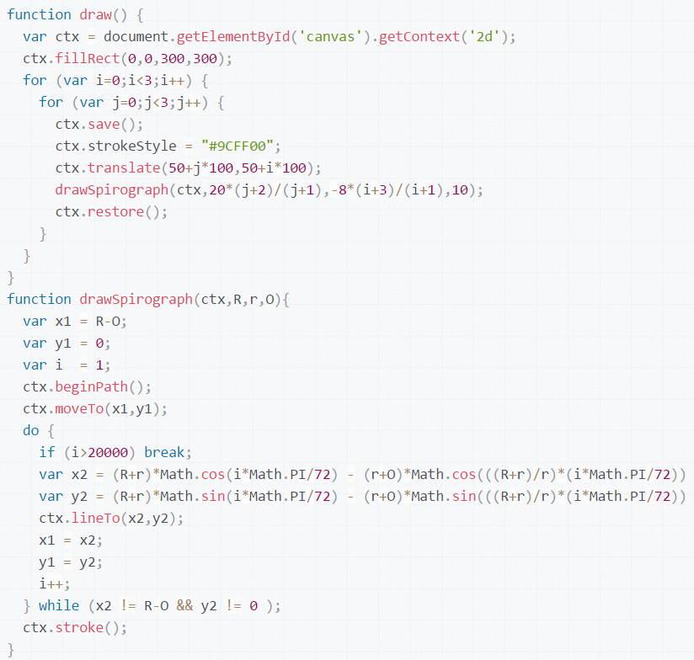
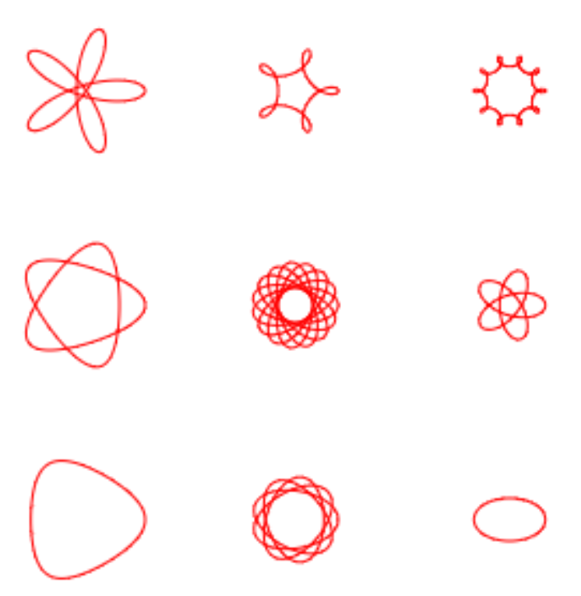

Slide 31
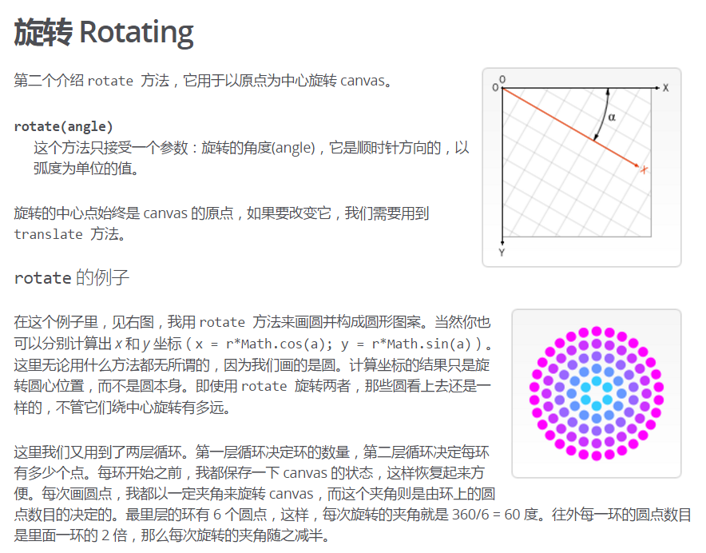

Slide 32
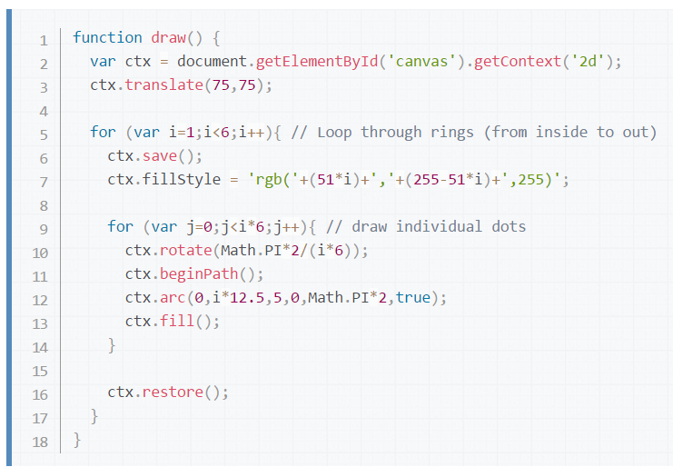

Slide 33


Slide 34

基本的动画

Slide 35


Slide 36


Slide 37


Slide 38


Slide 39
Three.js 进行3D绘图
概念， js库，示例

Slide 40


基本3D概念—投影方式
perspective 透视投影
orthographic 平行投影

Slide 41


场景：scene

Slide 42

几何形体：Geometry

Slide 43






基本几何形体
CircleGeometry
ConeGeometry
BoxGeometry
TextGeometry
CylinderGeometry
SphereGeometry

Slide 44


拉伸和旋转
LatheGeometry
ExtrudeGeometry

Slide 45



材质：material

Slide 46


MeshLambertMaterial
A material for non-shiny (Lambertian) surfaces, evaluated per vertex.

Slide 47


MeshNormalMaterial
A material that maps the normal vectors to RGB colors.

Slide 48


MeshPhongMaterial
A material for shiny surfaces, evaluated per pixel.

Slide 49


摄像头：camera
perspective
camera
orthographic camer

Slide 50





Slide 51



Slide 52
初始， 摄像机会“看向”（0，0，0）的点，也可以用下面的函数进行改变。

Slide 53

光源：lightsource

Slide 54


Slide 55



Slide 56



Slide 57



Slide 58




Slide 59




Slide 60



Slide 61






Slide 62




Slide 63




Slide 64




Slide 65





Slide 66



Slide 67


Slide 68


创建一种复合类型的三维形体，可以看到边框和双面材质（表面的颜色由法线向量随机决定）

